Slide 1
Introducción al software RStudio
Por [UNISALENTO]

Slide 2
Índice
1
2
3
Unidad 1: Introducción
Historia.
El entorno informático
Técnicas de Análisis
Comunidad
.
Unidad 2: El software R
Cómo instalar R
¿Qué aspecto tiene R?
Unidad 3: RStudio
Exploremos RStudio . Creación de un cuaderno de proyecto y scripts. Estadística en R . Gráficos en R.

Slide 3
Unidad 1: Introducción
Sección 1: Historia breve
Project R nació en el departamento de estadística de la Universidad de Auckland, Nueva Zelanda;
Los fundadores del proyecto son Robert Gentleman y Ross Ihaka, ahora profesores titulares de universidad);
El proyecto comenzó en 1991, pero la primera versión se lanzó en 1996;
El software R ahora se considera el lenguaje de computación estadística más potente del mundo;

Slide 4
Unidad 1: Introducción
Sección 2: El entorno informático
Multiplataforma (Windows, MacOS, Linux);
Código abierto (software, manuales, tarjetas de referencia, todo descargable desde el sitio web www.r-project.org);
Cuenta con numerosas herramientas integradas para el análisis de datos;
Permite el cálculo matricial;
Fácil uso; útil para el almacenamiento de datos;
El término “entorno” pretende destacar que R es un sistema completamente planificado y coherente, no una colección de herramientas extremadamente específicas e inflexibles.

Slide 5
Unidad 1: Introducción
Sección 3: Técnicas de Análisis Estadístico
La mayoría de las técnicas estadísticas, desde las más clásicas hasta las más recientes, hans sido implementadas en el entorno R.
Solo algunos técnicas se integran en el entorno básico, muchas otras se ofrecen en forma de paquetes a través de la familia de sitios web denominada CRAN (Comprehensive R Archive Network).

Slide 6
Unidad 1: Introducción
Sección 4: Comunidad
Una comunidad de más de 2 millones de usuarios y desarrolladores ofrece su tiempo y experiencia técnica para mantener, apoyar y desarrollar el lenguaje y el entorno R, las herramientas y la infraestructura.
En el corazón de la comunidad, el R Core Group, de unos 20 miembros, se encarga del mantenimiento de R y guía su evolución.
La estructura pública oficial es proporcionada por la Fundación R, una organización sin ánimo de lucro que garantiza la estabilidad financiera de R-project y administra los derechos de autor del software y la documentación.

Slide 7
Unidad 2: Software R
Sección 1: Cómo instalar el software R
Desde el sitio https://www.r-project.org/
Haga click en Descargar R (download R)
Elija el CRAN que desee (es decir, el lugar físico desde el que descargar el software)
Elija el sistema operativo en el que descargar el programa (Windows, Linux, MacO)
Haga clic en instalar R por primera vez
Iniciar la descarga

Slide 8
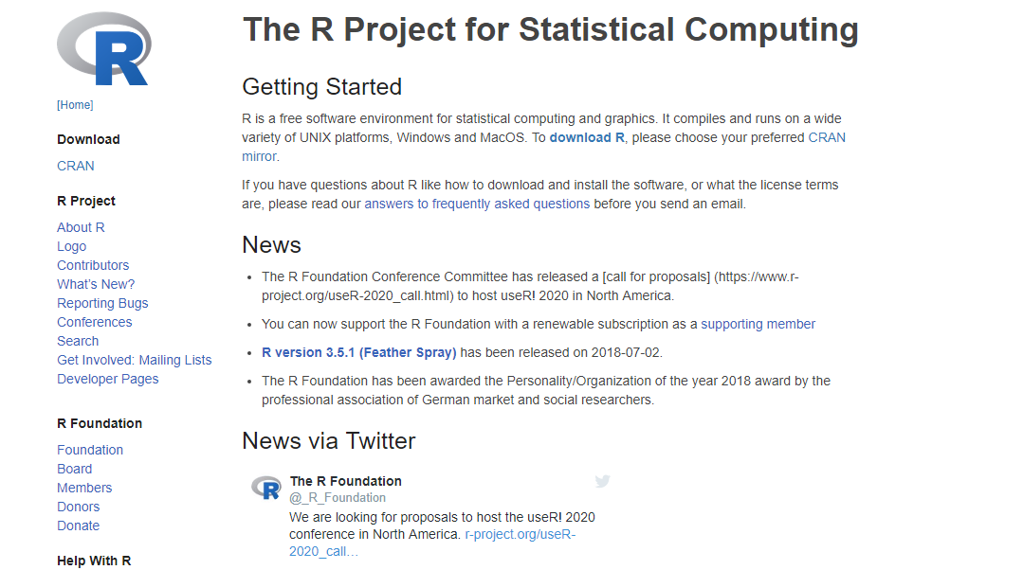

Slide 9
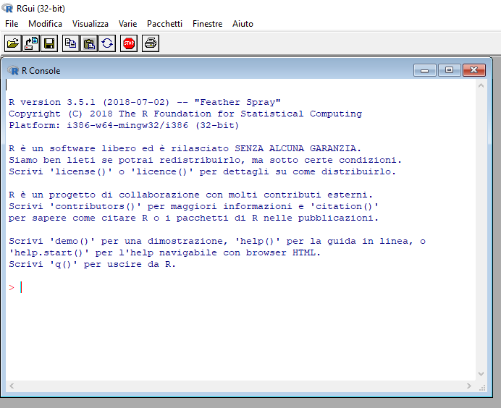
Unidad 2: Software R
Sección 2: ¿Qué aspecto tiene R?

Slide 10
Unidad 3: RStudio
Sección 1: Exploremos RStudio
La interfaz más utilizada y accesible es RStudio, que se puede descargar desde https://www.rstudio.com/
RStudio utiliza una interfaz fácil de usar para facilitar su uso;
Haga clic en Descargar (RStudio);
Elija la versión gratuita;
Iniciar la descarga;

Slide 11
Unidad 3: RStudio
Sección 1: Exploremos RStudio
Entorno de desarrollo integrado (IDE) para R;
El entorno de trabajo de RStudio consta de 4 ventanas:
Code (código) (escribir//ejecutar scripts) Console (consola) (Línea de comandos//Vista de salida)
Object (objetos) (lista de objetos//historial de comandos) Package (paquete) (ayuda)

Slide 12
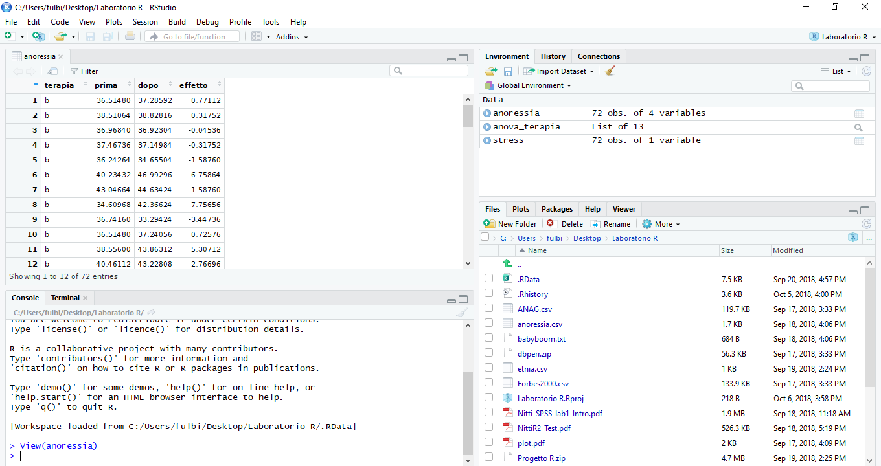
Unidad 3: RStudio
Sección 1: Exploremos Rstudio:
Ventana CODE (código): ejecutar scripts, ver estructuras de datos
Área de trabajo: Ver estructuras de datos disponibles
Ventana MULTITAB: gráficos, paquetes, ayuda sobre funciones instaladas
Ventana CONSOLE (Consola): ejecutar scripts y ver resultados

Slide 13
Unidad 3: RStudio
Sección 1: Exploremos Rstudio: Ventana Multitab (de pestañas múltiples)
Paquetes : para descargar paquetes que permiten realizar análisis estadísticos, como por ejemplo Análisis de Componentes Principales.
Ejemplo: haga clic en Instalar e instale el paquete ggplot2
Help (Ayuda) : para acceder a la descripción del paquete.
Ejemplo: Escriba ggplot2

Slide 14
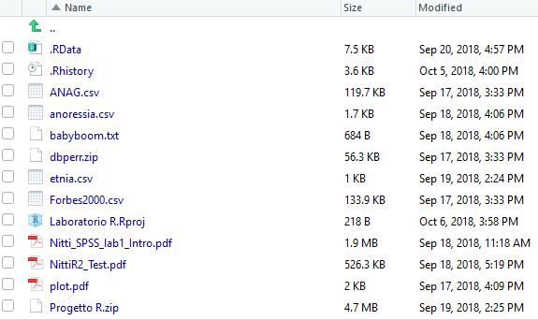
Unidad 3: RStudio
Sección 1: Exploremos Rstudio: Ventana MULTITAB (de pestañas múltiples)
Files (Archivos): permite acceder rápidamente a los archivos guardados después de crear un proyecto R

Slide 15
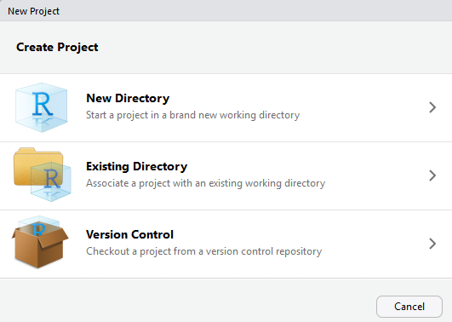
Unidad 3: RStudio
Sección 2: Creación de un proyecto
Con RStudio puedes crear un proyecto para definir el directorio de trabajo y tener en él todos los datos, paquetes y códigos.
Para crear un nuevo proyecto hay que ir al menú en la parte superior izquierda y seleccionar File→New Project (Archivo -> Nuevo proyecto)

Slide 16
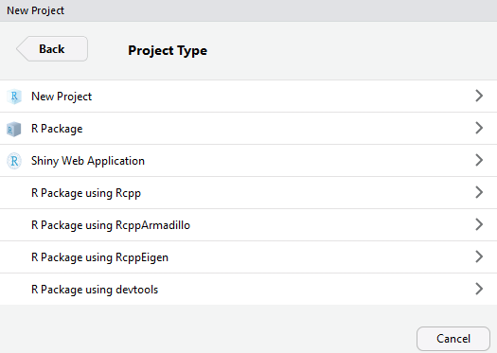
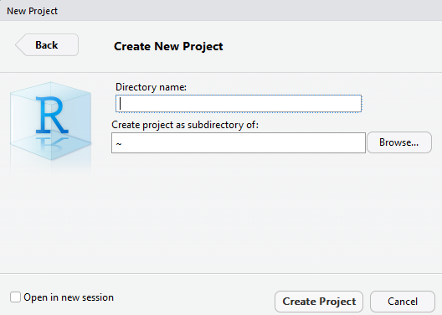
Unidad 3: RStudio
Sección 2: Creación de un proyecto

Slide 17
Unidad 3: RStudio
Sección 2: Creación de un proyecto
Primeros pasos: carga de datos
R puede leer diferentes tipos de datos (TXT, CSV, XLS, XLSX, SPSS, STATA), pero la forma más sencilla e inmediata es el formato CSV (Comma Separated Value).
Para cargar un archivo CSV, seleccione Environment (Entorno) en el menú en la parte superior derecha -> Import Dataset (Importar conjunto de datos) -> From text File (Desde archivo de texto). Después seleccionar el directorio y archivo.

Slide 18
Unidad 3: RStudio
Sección 3: R Notebook y R Script
Permiten hacer un seguimiento de los códigos y análisis realizados dentro del proyecto R y guardarlos en el ordenador para consultas posteriores.

Slide 19
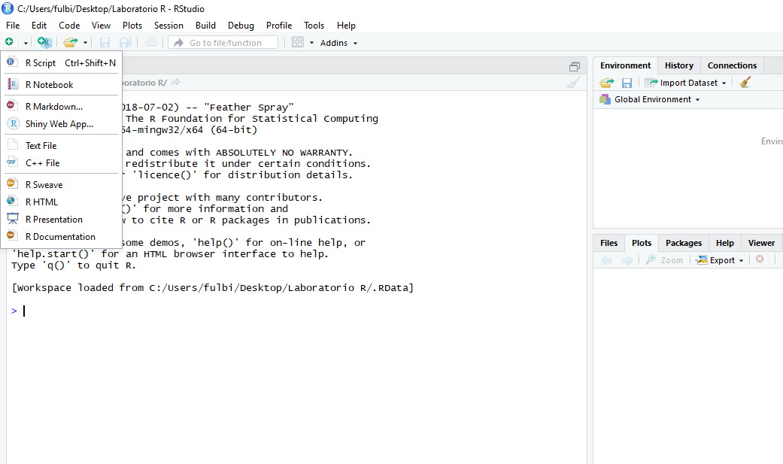

Slide 20
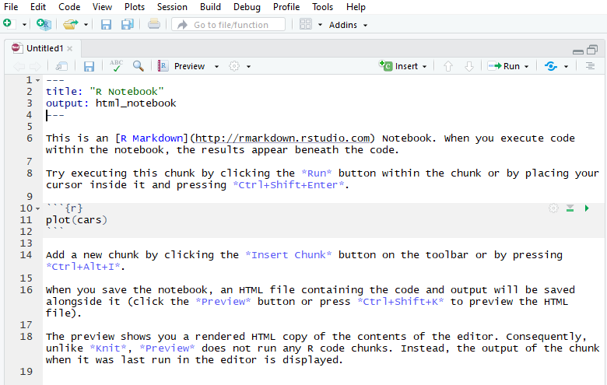
R Notebook (Cuaderno R) permite crear un informe sobre un proyecto ya que incorpora todos los pasos, operaciones y gráficos creados.

Slide 21
R Notebook (Cuaderno R): los comandos deben escribirse dentro de un espacio especial (ALT + CTRL + I), las descripciones
Para procesar comandos
Espacio
Descripción del comando

Slide 22
Guardar Cuaderno R
Vista previa del cuaderno R

Slide 23
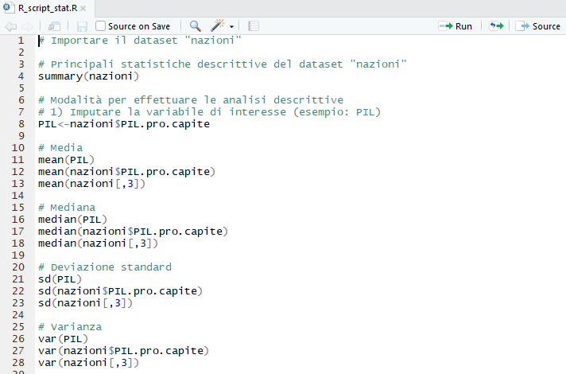
Script R (Guión):

Slide 24
Script R (Guión):
Sirve para crear un archivo donde escribir todos los códigos útiles para el análisis a realizar
R no considera código cualquier descripcion entre #
El botón “Run” (Ejecutar) en la parte superior derecha procesa los códigos
Es posible seleccionar todos los códigos y procesarlos simultáneamente

Slide 25
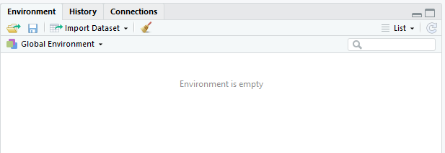
Unidad 3: RStudio
Sección 4: Cargar un conjunto de datos
Desde Archivo de texto (Text File) es posible seleccionar el directorio y el archivo

Slide 26
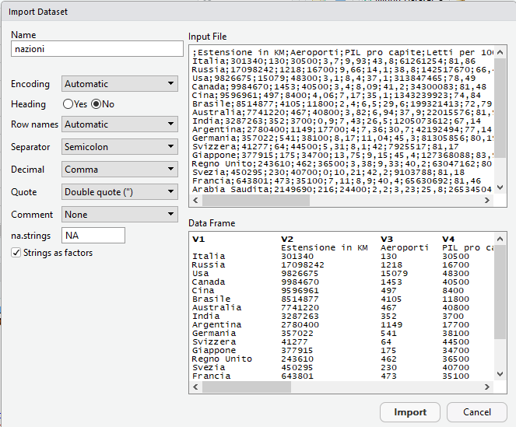

Slide 27
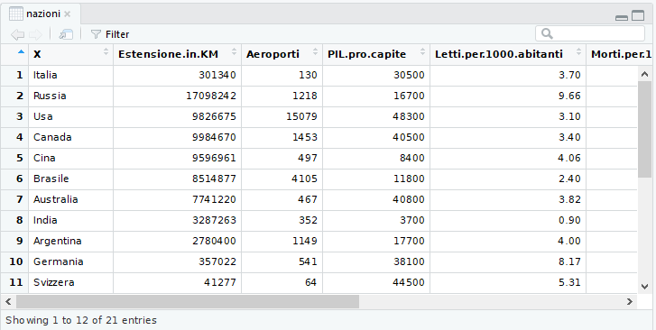
RESULTADO

Slide 28
Unidad 3: RStudio
Sección 5: Estadísticas Descriptivas "Resumen"
Se puede hacer una primera exploración de la distribución de las variables contenidas en la base de datos de los países con el comando Summary (resumen), que se tiene que escribir en la ventana CONSOLE (Consola)
La estructura de comando es:
summary (nombre del conjunto de datos / o nombre las variables)

Slide 29
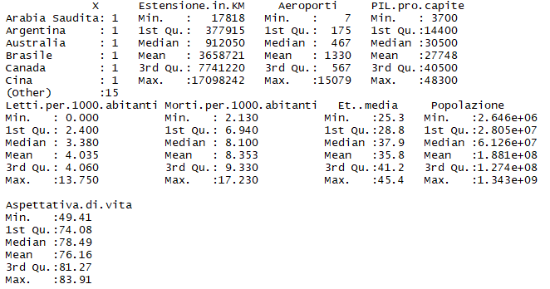
Para cada variable obtenemos los valores de:
Mínimo
1er Cuartil
Mediana
Promedio
3er Cuartil
Máximo

Slide 30
Unidad 3: RStudio
Sección 5: Estadísticas descriptivas: otras estadísticas descriptivas
Es posible asignar un nombre a cada columna de interés:
PIL<-nazioni$PIL.pro.capite
Los principales índices de síntesis para variables cuantitativas son:
Promedio: mean(PIL) o mean(nazioni$PIL.pro.capite) o mean(nazioni[,3]
Varianza : var(PIL) o var(nazioni$PIL.pro.capite) or var(nazioni[,3]
SQM (desviación estándar): sd(PIL) o sd(nazioni$PIL.pro.capite) o sd(nazioni[,3]

Slide 31
Unidad 3: Estudio R
Sección 6: Gráficos en R
GRÁFICO DE CAJA:
El box-plot (o gráfico de caja) describe una variable cuantitativa a través de la representación gráfica del mínimo, máximo , cuartiles y mediana .
boxplot(nazioni$PIL.pro.capite, main = "Box-Plot del PIL pro capite")
ó
boxplot (nazioni[,4], main = "Box-Plot del PIL pro capite")
ó
boxplot(PIL, main = "Box-plot del PIL pro capite")

Slide 32
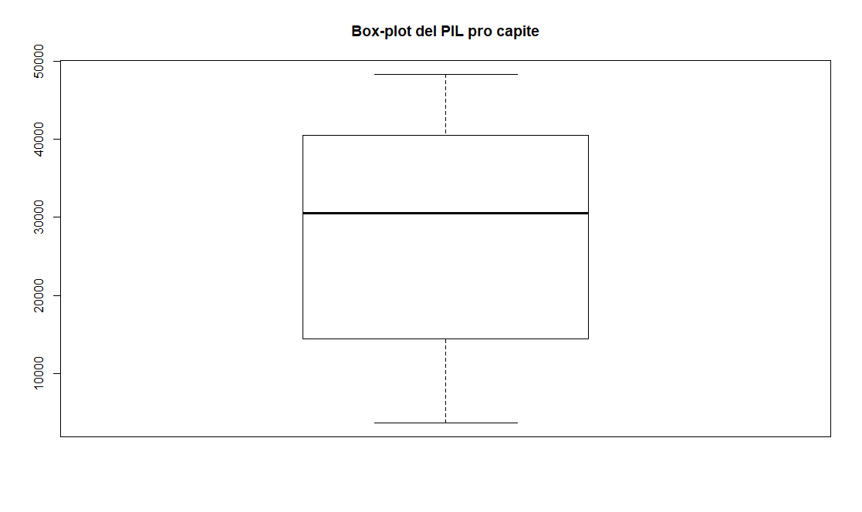

Slide 33
Valor máximo
3er cuartil
Mediana
Distribución asimétrica
1er cuartil
NO HAY OUTLIERS (valores atípicos)
Valor mínimo

Slide 34
Unidad 3: RStudio
Sección 6: Gráficos en R
DIAGRAMA DE DISPERSIÓN:
Para realizar un análisis exploratorio sobre el tipo de relación entre dos variables
Ejemplo de la base de datos: analiza la relación entre la edad promedio y la esperanza de vida. ¿Existe algunarelación?
1) Nombre variables de interés eta<-nazioni$Et..media → edad media
asp<-nazioni$Aspettativa.di.vita → esperanza de vida

Slide 35
Unidad 3: RStudio
Sección 6: Gráficos en R
DIAGRAMA DE DISPERSIÓN:
El comando para preparar el diagrama de dispersión es:
plot(asp, eta, xlab="Aspettativa di vita", ylab="Età media")

Slide 36
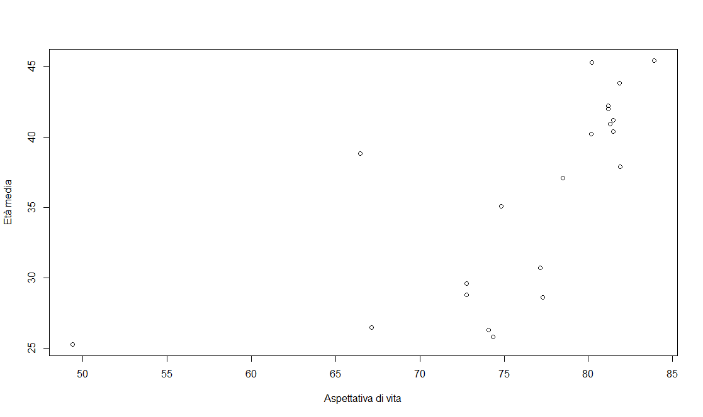

Slide 37
Unidad 3: RStudio
Sección 6: Gráficos en R (Plot)
DIAGRAMA DE DISPERSIÓN: ¿Qué puedes decir?
A partir del diagrama de dispersión observamos que puede haber una relación entre las variables Esperanza de vida (Xlab) y Edad promedio (Ylab)
En concreto, a medida que aumenta la edad media, aumenta la esperanza de vida.
Análisis de correlación: cor(asp,eta) = 0,67
CORRELACIÓN MODERADA

Slide 38
Unidad 3: RStudio
Sección 6: Gráficos en R
VARIABLES CUALITATIVAS
Cargar conjuntos de datos ANAG
Pon nombre a la columna GENDER: sesso<-ANAG$Sesso
Para las variables cualitativas, la primera descripción se refiere al análisis de distribución de frecuencias .
Crea la distribución de frecuencias para la variable “sesso”: table(sesso)

Slide 39
Unidad 3: RStudio
Sección 6: Gráficos en R
GRÁFICO CIRCULAR
Un modo de representación gráfica de la distribución de una variable cualitativa es el gráfico circular (piechart), cuyos segmentos son proporcionales a las frecuencias de cada categoría.
x<-table(sesso)
Gráfico circular sin porcentajes:
pie(x, main = "Gráfico a torta sul sesso")

Slide 40
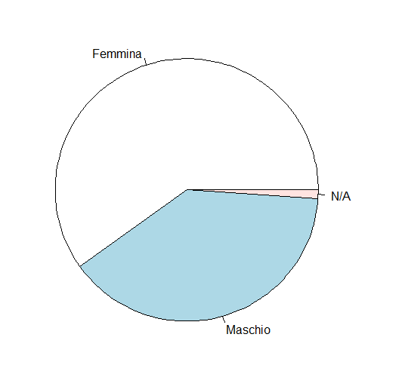
Unidad 3: RStudio
Sección 6: Gráficos en R
GRÁFICO CIRCULAR SIN PORCENTAJES

Slide 41
Unidad 3: RStudio
Sección 6: Gráficos en R
GRÁFICO CIRCULARE PIE CON PORCENTAJES
etiquetas <- c("Femmina", "Maschio", "N/A") #AÑADIR ETIQUETAS n<-longitud(ANAG) #IMPORTACIÓN DE NÚMEROS DE MUESTRA pct <- round(x/n*100) #CÁLCULO DE PORCENTAJES lbls <- pegar(etiquetas, pct) # AGREGAR PORCENTAJES A LAS ETIQUETAS
lbls <- paste(lbls,"%",sep="") # AGREGAR EL SIMBOL % A LAS ETIQUETAS pie(x,labels = lbls, col=rainbow(length(lbls)),main= "Grafico a torta del genere dei rispondenti")

Slide 42
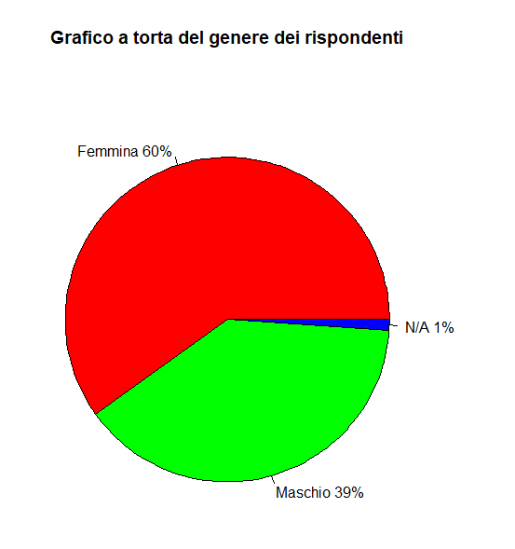
Unidad 3: RStudio
Sección 6: Gráficos en R
GRÁFICO CIRCULAR CON PORCENTAJES

Slide 43
Unidad 3: RStudio
Sección 6: Gráficos en R
GRÁFICO DE BARRAS
Útil para variables cualitativas y para resaltar las frecuencias absolutas de cada variable.
X<-table(sesso)
barplot(x, main="Genere dei rispondenti", border="blue", ylab="Frequenze Assolute")

Slide 44
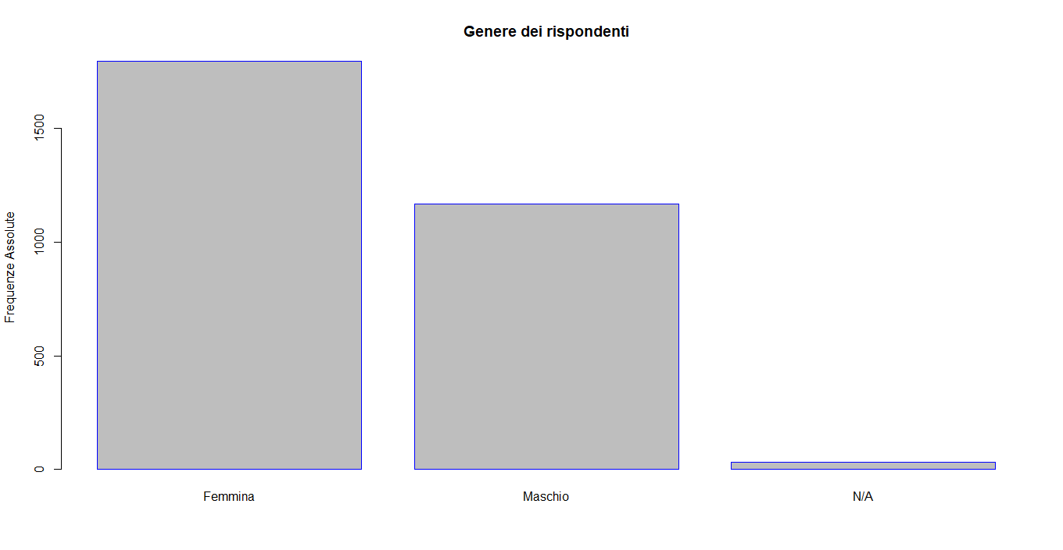
Unidad 3: RStudio
Sección 6: Gráficos en R
GRÁFICO DE BARRAS

Slide 45
Unidad 3: RStudio
Sección 6 : Graficos en R
GRÁFICO DE BARRAS: Calcular frecuencias relativas
prop.table(table(sesso))

Slide 46
Resumen
El entorno de trabajo de RStudio consta de 4 ventanas:
CODE (Código), CONSOLE (Consola), OBJECTS (Objetos), PACKAGES (Paquetes)
R cuenta con un enorme catálogo de paquetes para importar, limpiar y manipular datos, y hacer análisis estadístico
La mayoría de las técnicas estadísticas están disponibles en el entorno R.
La interfaz más utilizada y más accesible es RStudio
Internet está lleno de recursos, muchos gratuitos, que permiten aprender a usar R
El lenguaje fue creado y desarrollado específicamente para el análisis de datos .

Slide 47
Prueba de autoevaluación
¿Cuántas ventanas tiene el entorno de trabajo de RStudio?
4
3
Ninguno
2. El script R te permite:
Crear un informe de proyecto
Crea un archivo donde puedas insertar todos los códigos
Descargar un paquete
3. Para crear un gráfico circular en R se utiliza el comando….
scattlerplot
barplot
pie

Slide 48
Prueba de autoevaluación: Respuestas
¿Cuántas ventanas tiene el entorno de trabajo de RStudio?
4
3
Ninguno
2. El script R te permite:
Crear un informe de proyecto
Crear un archivo donde puedas insertar todos los códigos
Descargar un paquete
3. Para crear un gráfico circular en R se utiliza el comando….
scattlerplot
barplot
pie

Slide 49
¡Gracias!

